Slide 1
Лучшие практики дистанционного обучения. Физика
Руководитель городского методического объединения учителей физики г. Челябинска
Югова Татьяна Викторовна

Slide 2
Нормативные документы
В целях принятия мер по снижению рисков распространения новой коронавирусной инфекции в организациях, осуществляющих образовательную деятельность, Минпросвещения России направил для учета и использования в работе Методические рекомендации по реализации образовательных программ начального общего, основного общего, среднего общего образования, образовательных программ среднего профессионального образования и дополнительных общеобразовательных программ с применением электронного обучения и дистанционных образовательных технологий
Сайт Комитета по делам образования г. Челябинска
(http://chel-edu.ru/news/?id=4918)

Slide 3
Более подробная информация
Письме Министерства просвещения РФ от 19.03.2020 г. № ГД-39/04
Распоряжение Правительства Челябинской области от 18.03.2020 г. № 146-рп «О введении режима повышенной готовности»
Постановление Правительства РФ от 18.03.2020 № 294 «Об утверждении Временных правил оформления листков нетрудоспособности, назначения и выплаты пособий по временной нетрудоспособности в случае карантина»
Письмо Министерства образования и науки Челябинской области от 19.03.2020 №1201/3110 о мерах по профилактике вирусных инфекций в период эпидемии на территории Челябинской области

Slide 4
Анализ организации дистанционного обучения: эффективные модели.
Локальные акты образовательной организации.
Расписание онлайн уроков – наиболее эффективное количество для детей и педагогов -10.
Продолжительность уроков 30 минут предполагает четкое планирование деятельности педагога и обучающихся.
Отсутствие домашнего задания к онлайн уроку.
Единые требования к выдаче заданий для самостоятельной работы.

Slide 5
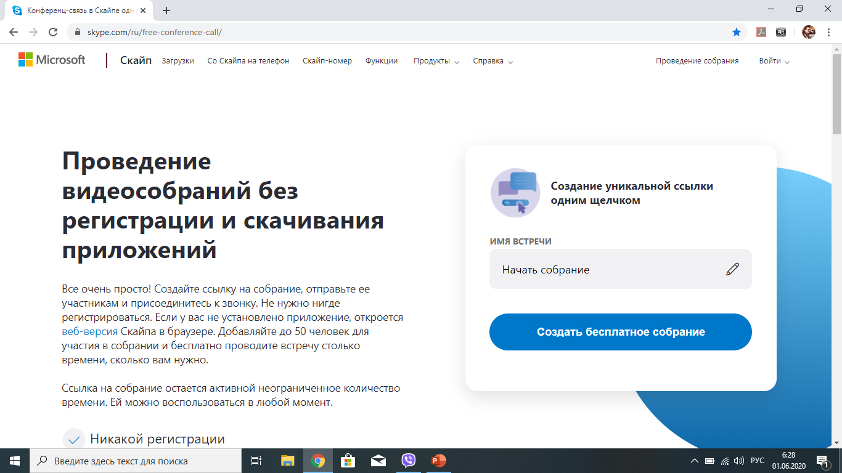
Платформы, позволяющие проводить дистанционное обучение
Microsoft скайп https://www.skype.com/ru/free-conference-call/

Slide 6
Платформы, позволяющие проводить дистанционное обучение
- Данная платформа является бесплатной, именно ее рекомендовало Министерство просвещения РФ в качестве основной при организации дистанционного обучения.
Количество участников конференции – 30-35 человек.
Можно использовать одну ссылку для проведения уроков в одном и том же классе многократно.
Есть возможность демонстрации экрана как педагогом, так и обучающимися.

Slide 7
Платформы, позволяющие проводить дистанционное обучение
- Имеется возможность обратной связи с обучающимися посредством чата.
Через чат можно высылать задание обучающимся непосредственно во время урока и получать файлы с выполненными заданиями от ребят.
Есть возможность записи урока, она хранится в течение 30 дней.
Время проведения занятия не ограничено!!!
!!! К минусам данной платформы можно отнести то, что нет возможности в режиме онлайн вести записи на доске, при демонстрации экрана демонстрируемые фильмы часто имеют плохую слышимость, а презентация подготовленная учителем должна быть написана крупным шрифтом черного цвета, возможность увидеть участников ограничена.

Slide 8
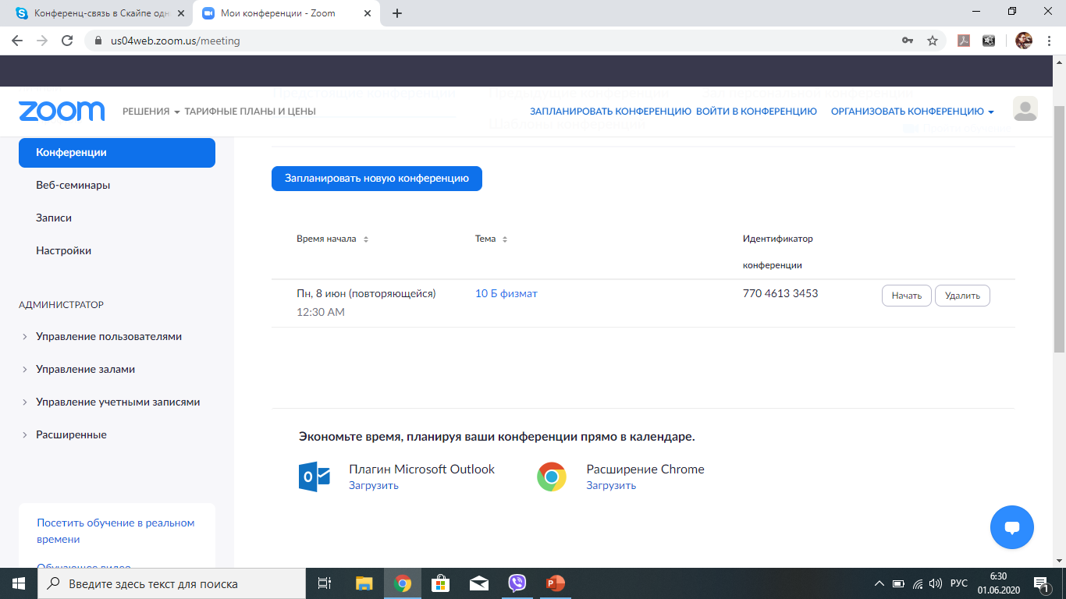
Платформы, позволяющие проводить дистанционное обучение
2. Zoom https://us04web.zoom.us/profile/setting

Slide 9
Платформы, позволяющие проводить дистанционное обучение
Данная платформа является бесплатной(хотя есть и платные версии), однако ее серверы находятся за рубежом. Поэтому при ее использовании нужно аккуратно пользоваться персональными данными.
К преимуществам данной платформы относятся:
Число участников до 100 человек.
Возможность демонстрации экрана всеми участниками урока.

Slide 10
Платформы, позволяющие проводить дистанционное обучение
Продолжительность занятия 40 минут в бесплатной версии, с предупреждением об окончании за 10 минут.
Возможность использовать для записей доску сообщений.
Возможность (регулируемая педагогом) включать демонстрацию экрана учениками и писать на доске ответы, решения.
Возможность фиксировать обучающихся, прибывающих на урок.

Slide 11
Платформы, позволяющие проводить дистанционное обучение
Возможность получать обратную связь во время урока от обучающихся через чат, аудиально, видеть обучающихся как учителю так и участникам урока.
Отправлять задания через чат во время проведения занятия, а также получать файлы от учеников.
Используя настройки, можно запланировать уроки сразу на длительный период, выслать ссылку заранее, используя разные способы связи с учениками.

Slide 12
Платформы, позволяющие проводить дистанционное обучение
К минусам платформы можно отнести тот факт, что для физиков неудобно записывать формулы на доске, нужны специальные приспособления для работы с доской. Другой отрицательный момент – записи занятий хранятся на сервере, расположенном вне территории РФ, о чем нужно помнить при использовании персональных данных.

Slide 13
Электронные образовательные ресурсы
1. Российская электронная школа (РЭШ) https://resh.edu.ru/
Несомненным плюсом данного ресурса является тот факт, что программа по физике представлена с 7 по 11 класс, к каждому занятию есть тренировочные тесты и контрольные задания, при регистрации ученика и прикреплении его к учителю, нет необходимости проверять выполненные ребенком задания, можно помимо заданий ресурса задавать и свои индивидуально. Есть лабораторные работы.

Slide 14
Электронные образовательные ресурсы
Существенными минусами является то, что не всегда совпадают программы, реализуемые в образовательных организациях с представленными в РЭШ. В ответах тренировочных и контрольных заданий есть ошибки, поэтому в спорных случаях приходится проверять вручную. Материал, представленный на данном ресурсе соответствует только базовому уровню.

Slide 15
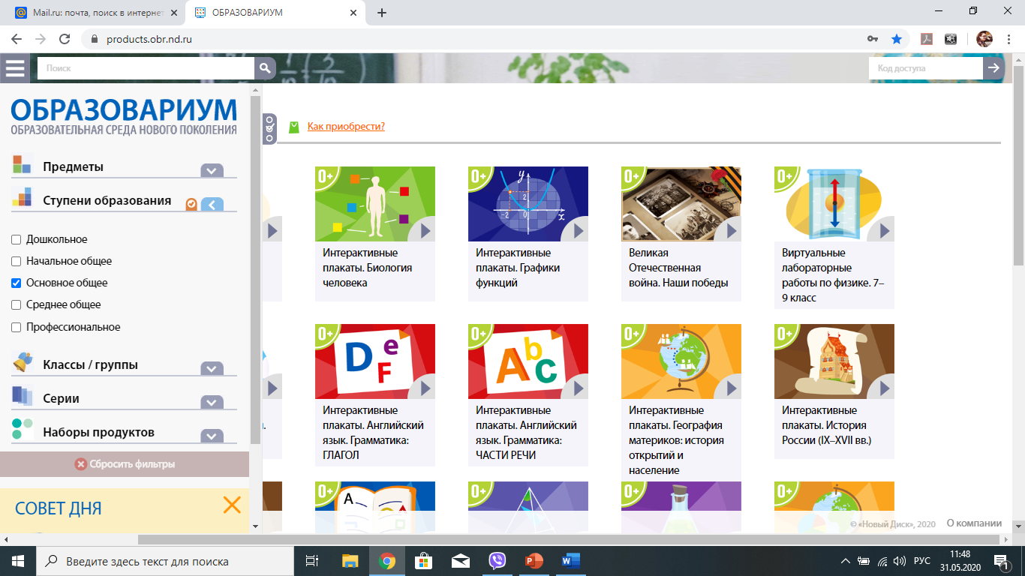
Электронные образовательные ресурсы
Сайт «Образовариум» https://products.obr.nd.ru/

Slide 16
Электронные образовательные ресурсы
- На сайте есть Виртуальные лабораторные работы 7-9 класс, которые можно использовать для реализации практической части программы.
Необходима регистрации учеников, учителя.
На время дистанционного обучения все работы для учителя были открыты, для учеников была возможность выполнить только одну работу бесплатно.

Slide 17
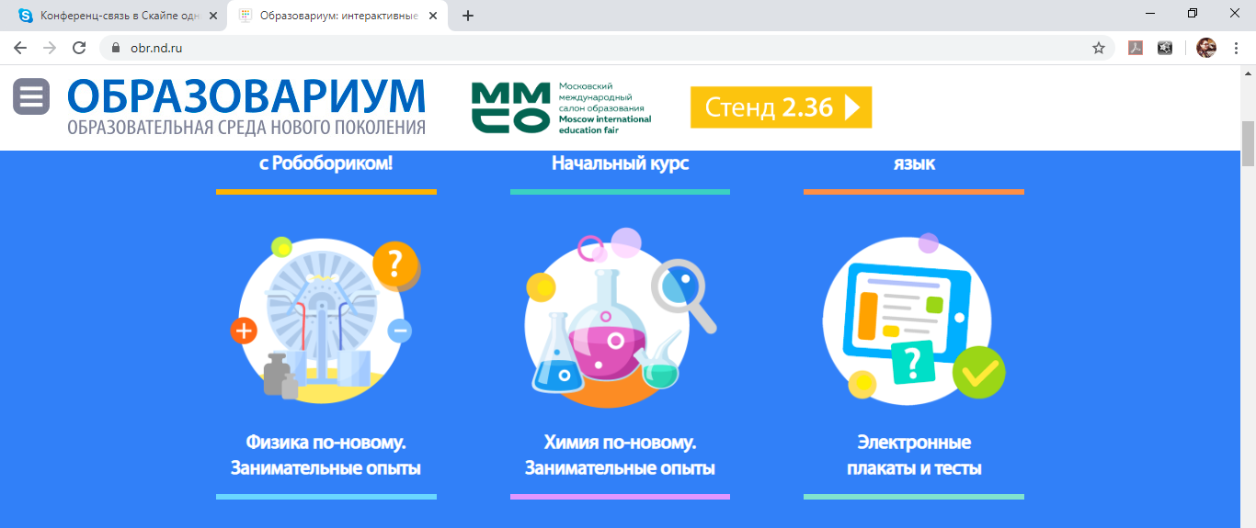
Электронные образовательные ресурсы
В разделе «Физика по-новому. Занимательные опыты» есть 2-минутные демонстрации по всем разделам физики 7-9 классов, после этого имеются проверочные тесты(уровень сложности достаточный) , их можно использовать для самопроверки усвоения материала по теме.

Slide 18
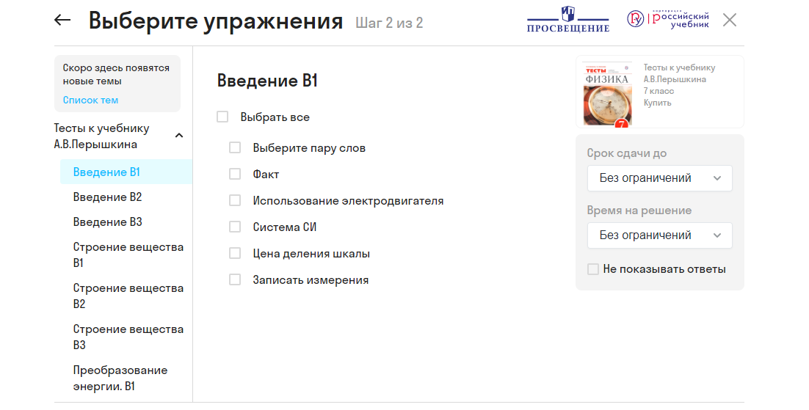
Электронные образовательные ресурсы
Интерактивная рабочая тетрадь Skysmart разработана на основе рабочих тетрадей АО «Издательство"Просвещение"»
https://edu.skysmart.ru/

Slide 19
Электронные образовательные ресурсы
- Использовать данную тетрадь удобно для домашней работы и на уроке для закрепления материала.
Интерактивная рабочая тетрадь Скайсмарт автоматически оценивает выполнение заданий, учитель сразу получает результаты. Вы видите статистику по всему классу и баллы конкретных учащихся.
Учиться удобно даже с телефона

Slide 20
Электронные образовательные ресурсы
Учащиеся выполняют задания с компьютера, планшета или простенького смартфона. Достаточно мобильного интернета. Не нужно ничего скачивать и устанавливать. Очень простой интерфейс, задания адекватные, разноуровневые. По объему работы тоже отличаются, есть возможность провести как контрольный срез, так и обычную самостоятельную.
Многие задания ориентированы на отработку практической грамотности, сделаны не в формате ОГЭ/ЕГЭ, которые эту грамотность оценить позволяют редко.

Slide 21
Углубленный(и не только) курс физики 7-11 класс
Видеоуроки Ришельевского лицея по физике можно использовать при работе в профильных классах. https://www.youtube.com/channel/UCSdDqsIYf9v5UEWTNda1YBw
Основной недостаток данного ресурса в том, что каждый видеоурок длится не менее 40 минут. Несомненным плюсом является доступность очень сложного материала, демонстрация опытов. Данный ресурс показывает, как может учитель самостоятельно записать свои уроки для своих учеников.

Slide 22
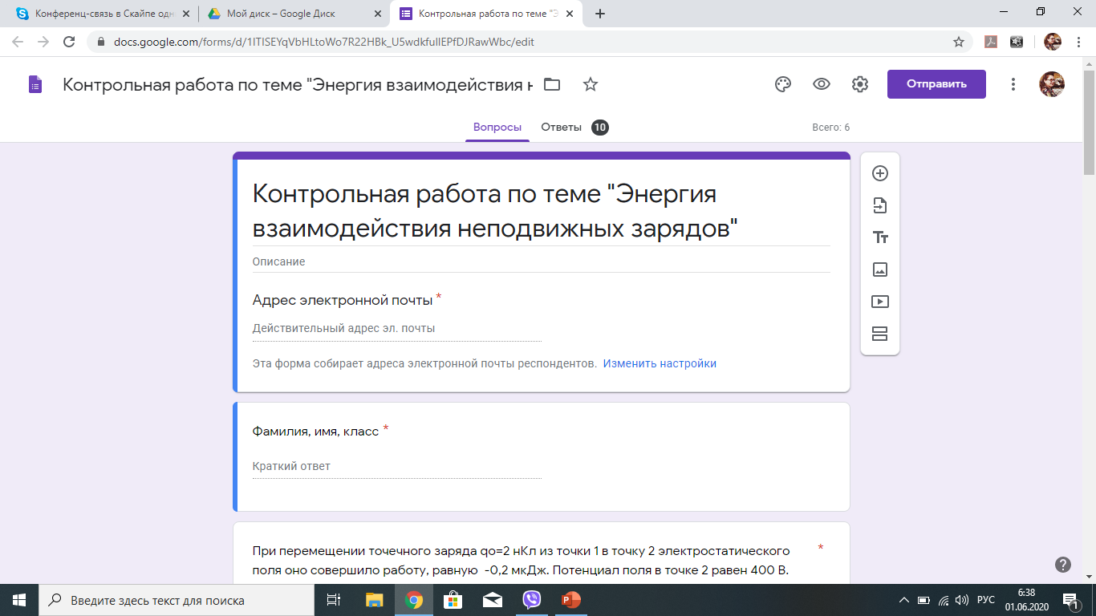
Google формы

Slide 23
Google формы
- Данные формы дают возможность проверить знания обучающихся здесь и сейчас.
- Создаются быстро и легко.
Автоматическая проверка тестовых заданий.
Можно сделать задания на соответствие, с выбором одного или нескольких ответов.
Имея одни и те же вопросы, можно каждому ребенку создать уникальный вариант, задать время на его выполнение.
Можно прикреплять файлы pdf, презентацию, видео, рисунок, изображение.
Время для выполнения устанавливает учитель.

Slide 24
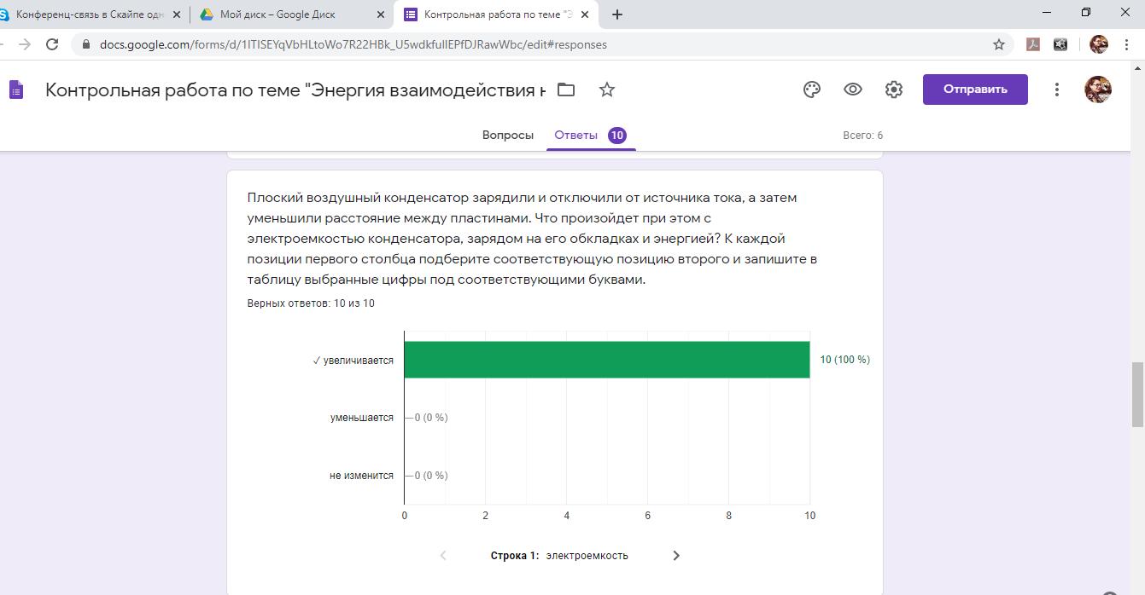
Google формы

Slide 25
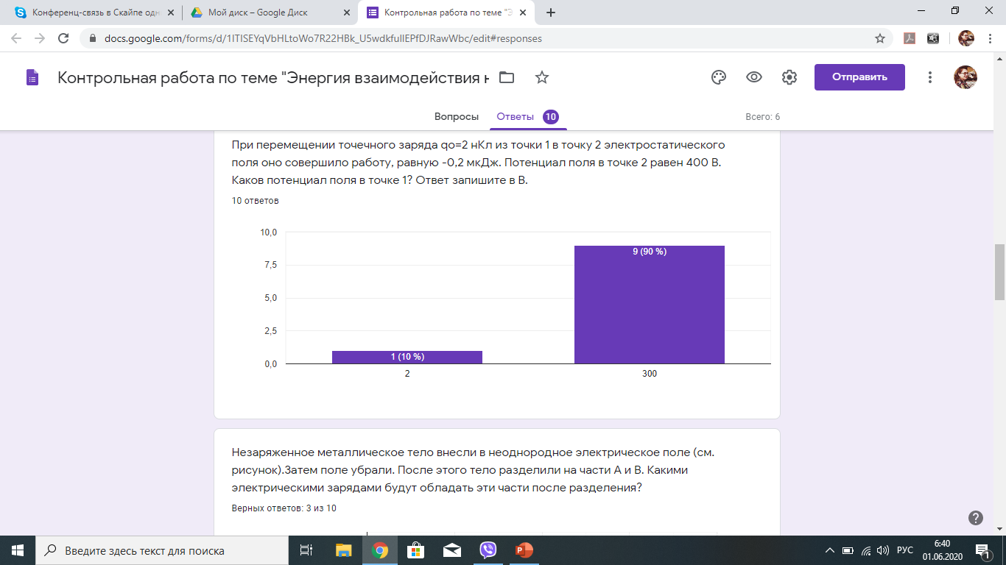
Google формы

Slide 26
Всемирные цели образования
Научиться познавать
Научиться действовать
Научиться жить
Научиться жить совместно с другими людьми

Slide 27
Из опыта работы на дистанте
Лекция, проводимая учителем в скайпе или в zoom не имеет никакого отношения к дистанционному обучению. Обучение – это вопросный метод поиска знаний!
Урок начинается с проблемы!
Сам урок изучения нового материала имеет продолжительность не более 10 минут.
Мгновенная проверка в виде теста.
Обязательно на уроке ученик должен получить отметку.
Домашняя работа со сроком сдачи.
Мотивация к учебе формируется возможностью проработать содержание урока за ограниченный промежуток времени.

Slide 28
Из опыта работы на дистанте
Учитель ведет сразу всю параллель
Возможность персональной консультации( не более 15 минут)
Можно использовать работу нескольких педагогов.

Slide 29
Спасибо за внимание

